Slide 1
Bài 1
Tại trang chủ Website giới thiệu hàng của công ty Sharp khách hàng có thể thực hiện chức năng Xem hàng để xem thông tin về các mặt hàng.
Các luồng cơ bản của use case Xem hàng
Use case bắt đầu khi khách hàng kích vào nút “Xem hàng” trong mục Tra cứu. Hệ thống sẽ lấy thông tin về các tên danh mục hàng từ bảng DANH_MUC và hiển thị lên màn hình.
Khách hàng chọn một tên danh mục và kích vào nút “Xem”. Hệ thống sẽ lấy thông tên các mặt hàng trong danh mục đó từ bảng HANG và hiển thị ra màn hình.
Khi khách hàng chọn tên một mặt hàng trong danh sách và kích vào nút “Chi tiết”, hệ thống sẽ hiển thị thông tin chi tiết về mặt hàng đó bao gồm mã hàng, tên hàng, hình ảnh, giá lên màn hình. Use case kết thúc.
Thiết kế giao diện của use case “Xem hàng” - Phần luồng cơ bản.
Hình dung màn hình
Vẽ biểu đồ các lớp màn hình
Vẽ biểu đồ trình tự mô tả sự cộng tác màn hình

Slide 2
Tại trang chủ Website giới thiệu hàng của công ty Sony người phép người quản trị hệ thống sau khi đăng nhập với quyền Admin có thể thực hiện chức năng Sửa loại sản phẩm để sửa thông tin về các sản phẩm đã lưu trong cơ sở dữ liệu.
Các luồng cơ bản của use case Sửa loại sản phẩm như sau:
Use case bắt đầu khi người quản trị kích vào nút “Sửa loại sản phẩm” trong thực đơn Quản lý dữ liệu (Quản lý loại sản phẩm, Quản lý đơn hàng…)--> chọn Quản lý loại sản phẩm. Hệ thống sẽ lấy thông tin của loại sản phẩm bao gồm mã loại sản phẩm, hình ảnh, mô tả từ bảng LOAISP và hiển thị lên màn hình.
Người quản trị nhập thông tin mới của hình ảnh, mô tả và kích vào nút “Cập nhật”. Hệ thống sẽ hiển thị yêu cầu người dùng xác nhận lại có thực sự muốn sửa không.
Người quản trị kích vào nút “Lưu lại”. Hệ thống sẽ lưu thông tin sửa vào bảng LOAISP và hiển thị thông báo lên màn hình. Use case kết thúc.
Câu 1 (3 đ): Thiết kế giao diện bằng phần mềm phù hợp cho use case “Sửa sản phẩm”.
Câu 2 (4 đ)Vẽ biểu đồ các lớp màn hình trong use case “Sửa sản phẩm”.
Câu 3 (3 đ): Vẽ biểu đồ trình tự mô tả sự cộng tác màn hình trong use “Sửa sản phẩm” – Phần luồng cơ bản.

Slide 3
Tại trang chủ Website giới thiệu hàng của công ty Thiên Phúc khách hàng có thể thực hiện chức năng Xem thuốc để xem thông tin về các thuốc tân dược.
Các luồng cơ bản của use case Xem thuốc
Use case bắt đầu khi khách hàng kích vào nút “Xem thuốc” trong mục Tra cứu. Hệ thống sẽ lấy thông tin về các tên loại thuốc từ bảng LOAISP và hiển thị lên màn hình.
Khách hàng chọn một tên loại thuốc và kích vào nút “Xem”. Hệ thống sẽ lấy thông tên các thuốc trong loại thuốc đó từ bảng THUOC và hiển thị ra màn hình.
Khi khách hàng chọn tên một thuốc trong danh sách và kích vào nút “Chi tiết”, hệ thống sẽ hiển thị thông tin chi tiết về thuốc đó bao gồm mã thuốc, tên thuốc, hình ảnh, tác dụng, cách sử dụng, giá lên màn hình. Use case kết thúc.

Slide 4
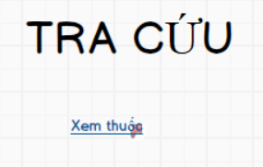
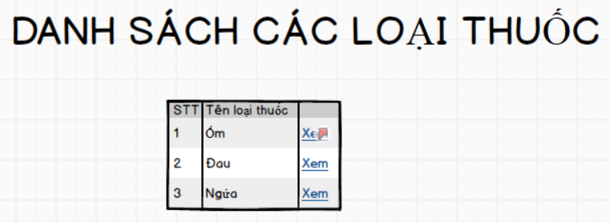
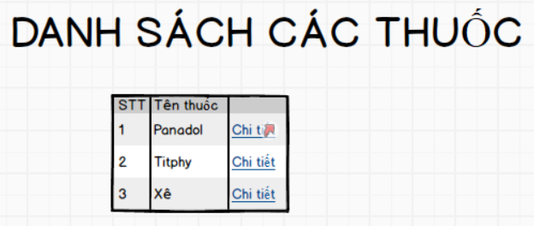
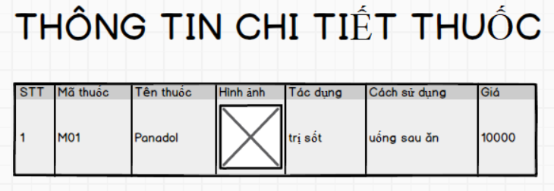
Hình dung màn hình

Slide 5
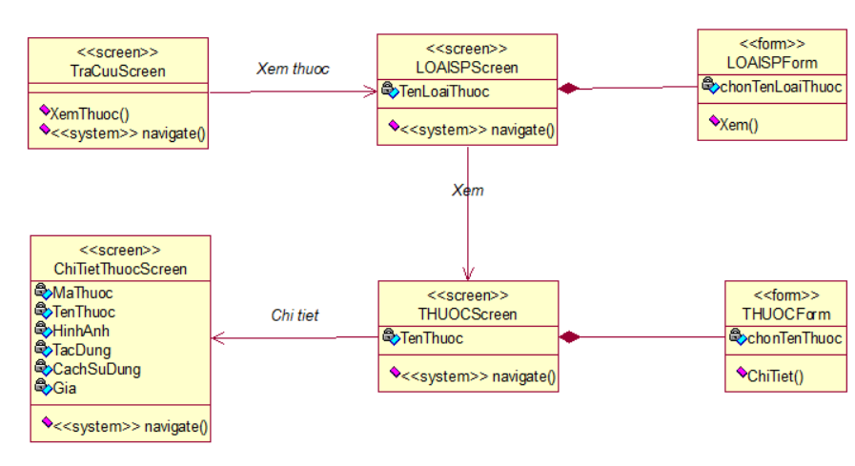

Slide 6
